Slide 1

PHÒNG GD&ĐT QUẬN LONG BIÊN
TRƯỜNG TIỂU HỌC ÁI MỘ A
MÔN: TOÁN 4
Tiết: 22 - Tuần : 5
    TÊN BÀI: Tim số trung bình cộng
    GV thực hiện: Nguyễn Thanh Hà

Slide 2
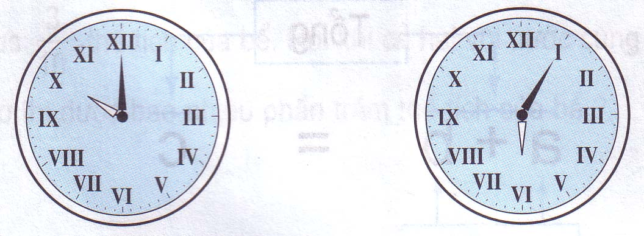
    * Kiểm tra bài cũ:
    +Viết số thích hợp vào chỗ chấm:
190
72
3 giờ 10 phút = phút
3 ngày = giờ
+ Đồng hồ chỉ mấy giờ
10 giờ
18 giờ 5 phút

Slide 3
Tìm số trung bình cộng
*. Bài toán: Rót vào can thứ nhất 6l dầu, rót vào can thứ hai 4l dầu. Hỏi nếu số lít dầu đó được rót đều vào 2 can thì mỗi can có bao nhiêu lít dầu?
Tóm tắt:
Bài giải
Tổng số lít dầu của hai can là:
4 l
6 l
6 l
4 l
6 + 4 = 10 ( lít )
Số lít dầu rót đều vào mỗi can là:
10 : 2 = 5 ( lít )
? l
? l
Đáp số : 5 lít
? l
? l

Slide 4
Lấy tổng số lít dầu chia cho 2 được số lít dầu rót đều vào mỗi can:
( 6 + 4) : 2 = 5 ( l)
Nhận xét:
Muốn biết khi chia đều mỗi can có bao nhiêu lít dầu
ta làm thế nào?
Ta gọi số 5 là số trung bình cộng của hai số 6 và 4.
☺ Ta nói: Can thứ nhất có 6 lít, can thứ hai có 4 lít, trung bình mỗi can có 5 lít.

Slide 5
Bài số 2:
Số học sinh của 3 lớp lần lượt là 25 học sinh, 27 học sinh, 32 học sinh. Hỏi trung bình mỗi lớp có bao nhiêu học sinh?
Tóm tắt:
25 học sinh
27 học sinh
32 học sinh
? học sinh
? học sinh
? học sinh
Bài giải
Tổng số học sinh của 3 lớp là:
25 + 27 +32 =
84 ( học sinh)
Trung bình mỗi lớp có số học sinh là:
84 : 3 =
28 ( học sinh )
Đáp số : 28 học sinh

Slide 6
Nhận xét:
28 là số trung bình cộng của những số nào?
Số 28 là số trung bình cộng của ba số 25; 27 và 32
Ta viết: ( 25 + 27 + 32 ) : 3 = 28

Slide 7
Ghi nhớ:
Muốn tìm trung bình cộng của nhiều số, ta tính tổng của các số đó, rồi chia tổng đó cho số các số hạng.

Slide 8
Thứ ba ngày 22 tháng 9 năm 2009
Toán: Tìm số trung bình cộng
*.Luyện tập
Bài1:
Tìm số trung bình cộng của các số sau:
a, 42 và 52
b) 36; 42; và 57.
( 42 + 52 ) : 2 = 46
( 36+ 42+ 57 ) : 3 = 45
c) 34; 43; 52 và 39 và 73
( 34+ 43+ 52+ 39 ) : 4 = 42
Muốn tìm trung bình cộng của nhiều số, ta tính tổng của các số đó, rồi chia tổng đó cho số các số hạng.
Muốn tìm trung bình của nhiều số ta làm thế nào ?

Slide 9
Thứ ba ngày 22 tháng 9 năm 2011
Toán: Tìm số trung bình cộng
Bài 2: Bốn em Mai, Hoa, Hưng, Thịnh, lần lượt cân nặng là 36kg, 38kg, 40kg, 34kg. Hỏi trung bình mỗi em cân nặng bao nhiêu ki- lô- gam?
Bài làm:
Bốn em cân nặng số ki- lô- gam là:
36+ 38+ 40+ 34 =
148 ( kg)
Trung bình mỗi em cân nặng số ki- lô- gam là:
148 : 4 =
37 ( kg)
Đáp số: 37 kg

Slide 10
Bài tập 3: Tìm trung bình cộng của các số tự nhiên liên tiếp từ 1 đến 9.
Các số từ 1 đến 9 là : 1, 2, 3, 4, 5, 6, 7, 8, 9.
Từ 1 đến 9 gồm những số nào?
Muốn tìm trung bình cộng của các số đó,
trước tiên ta phải làm gì?
Tính tổng của các số tự nhiên liên tiếp từ 1 đến 9.
1+ 2 +3+ 4+ 5+ 6+ 7+ 8+ 9 =
45
Từ 1 đến 9 có bao nhiêu chữ số ?
Từ 1 đến 9 có 9 chữ số
Trung bình cộng của các số tự nhiên liên tiếp từ 1 đến 9 là:
45: 9 = 5
Đáp số : 5

Slide 11






4
1
Các bạn giỏi quá !
Em chọn cánh hoa nào ?
3
2

Slide 12


Kính chúc quý thầy cô sức khỏe
TRÂN TRỌNG KÍNH CHÚC QUÝ THẦY CÔ.
LỚP CHÚNG EM
Chúc các em chăm ngoan, học giỏi !

Slide 13
Tìm số trung bình cộng của 1; 3 và 5
3

Slide 14
Tìm số trung bình cộng của 2; 4 và 6
4

Slide 15
Tìm số trung bình cộng của 1; 3; 5 và 7
4

Slide 16
Tìm số trung bình cộng của 2; 4; 6và 8
5

Slide 17



CHÀO TẠM BIỆT

